Slide 1



Chào mừng các thầy cô về dự giờ
Môn:Toán
Giáo viên: Vũ Thị Thu Hà- Lớp 1B

Slide 2


Khởi động
Ai nhanh ai đúng

Slide 3

LUẬT CHƠI

Slide 4
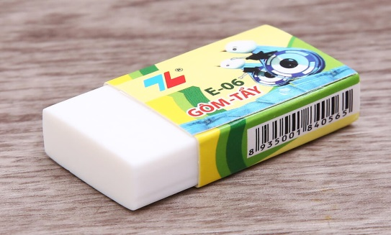
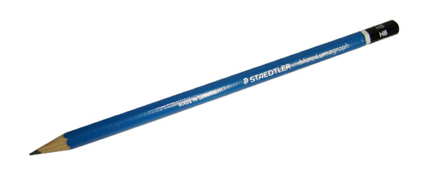


Câu 1: Đồ vật nào dài hơn
B
A
B
5
4
3
2
1
0
Hết giờ
5

Slide 5
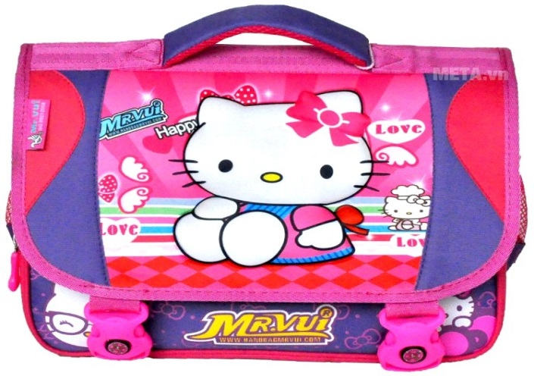
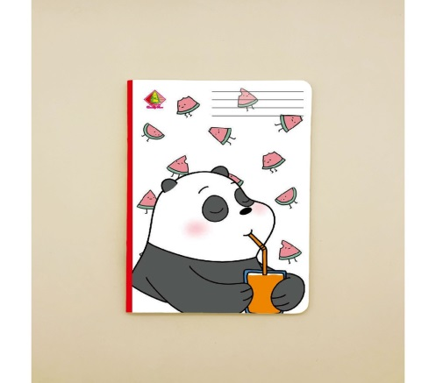


Câu 2: Đồ vật nào dài nhất?
A
B
C
C
5
4
3
2
1
0
Hết giờ
5

Slide 6
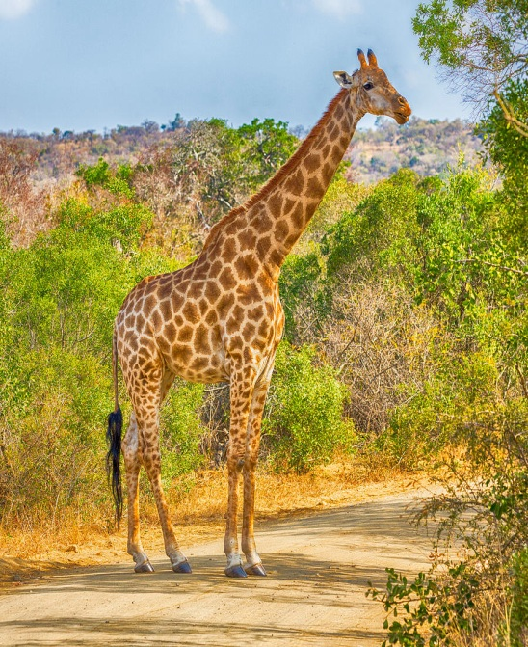

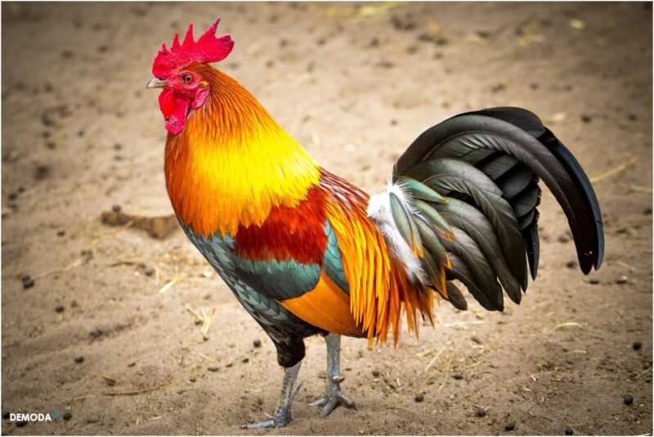
Câu 3: Con vật nào cao nhất?
5
4
3
2
1
0
Hết giờ
5
A
B
C
A

Slide 7
Thứ Sáu ngày 7 tháng 3 năm 2025
Toán
Tiết thứ 72: Luyện tập

Slide 8
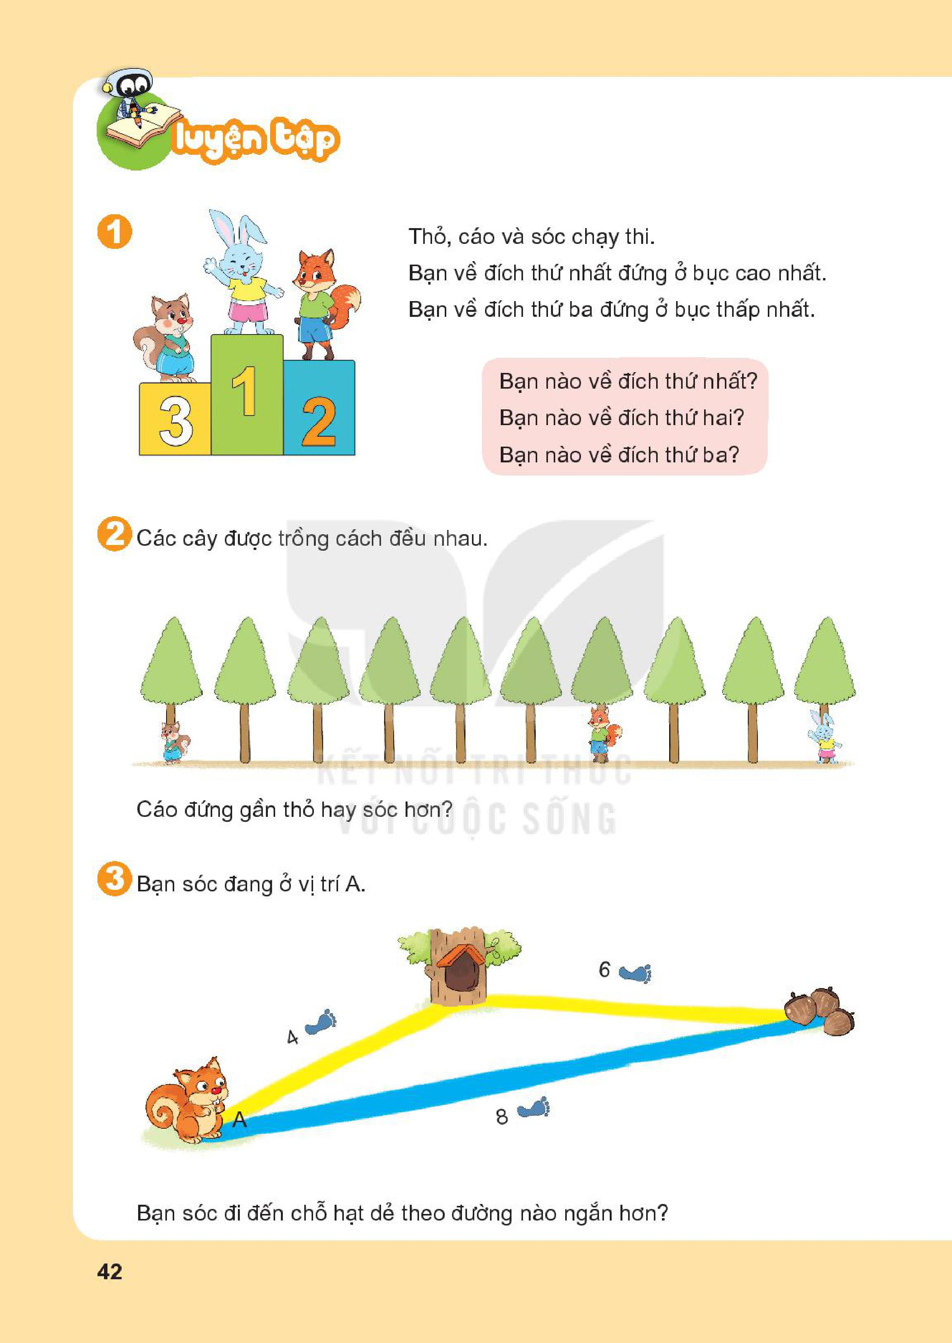
Bạn nào về đích thứ nhất?
Bạn nào về đích thứ hai?
Bạn nào về đích thứ ba?

Slide 9

Nhiệm vụ: Thảo luận nhóm 2 trong vòng 2 phút. Để trả lời các câu hỏi sau:
Bạn nào về đích thứ nhất?
Bạn nào về đích thứ hai?
Bạn nào về đích thứ ba?

Slide 10
BÁO CÁO
Bạn thỏ về đích thứ nhất
Bạn cáo về đích thứ hai
Bạn sóc về đích thứ ba

Slide 11
Cáo đứng gần thỏ hay sóc hơn?

Slide 12
Nhiệm vụ: Quan sát tranh, thảo luận nhóm 2 (3 phút). Thực hiện yêu cầu của bài 2.
Cáo đứng gần thỏ hay sóc hơn?

Slide 13
Báo cáo
1
2
3
4
5
6
1
2
3
Cáo đứng gần thỏ hơn.

Slide 14
Bạn sóc đi đến chỗ hạt dẻ theo đường nào ngắn hơn?

Slide 15
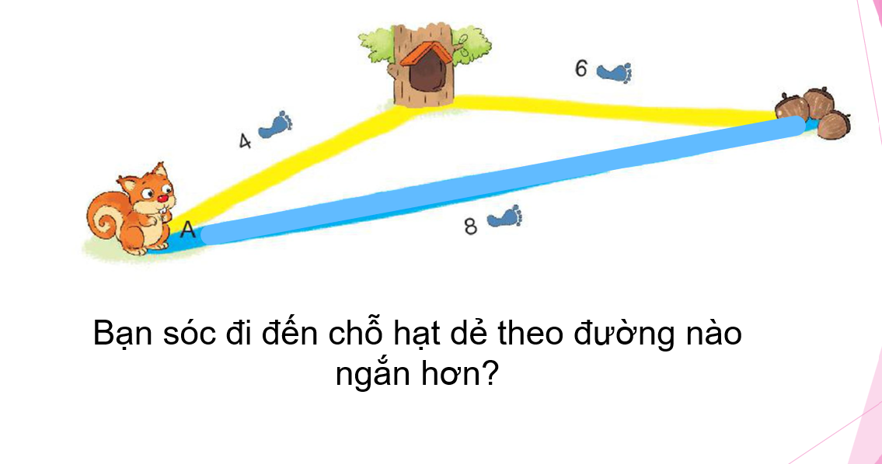
Nhiệm vụ: Làm việc cá nhân (5 phút) Quan sát tranh, thực hiện yêu cầu bài tập 3 vào vở.

Slide 16
Báo cáo
Bạn sóc đi đến hạt dẻ theo đường màu xanh ngắn hơn.

Slide 17
VẬN DỤNG - TRẢI NGHIỆM

Slide 18
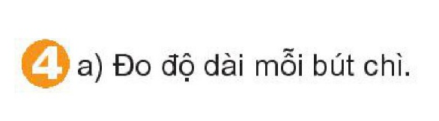

b) Trong các bút chì ở trên:
Bút chì nào dài nhất?
Bút chì nào ngắn nhất?

Slide 19
Nhiệm vụ : Làm phiếu bài tập cá nhân (5p)
Đo độ dài mỗi bút chì và trả lời câu hỏi ở mục b
b) Trong các bút chì ở trên:
Bút chì nào dài nhất?
Bút chì nào ngắn nhất?

Slide 20

BÁO CÁO
10
12
b) Trong các bút chì ở trên:
5
Bút chì C ngắn nhất.
7
13
Bút chì E dài nhất.

